Slide 1
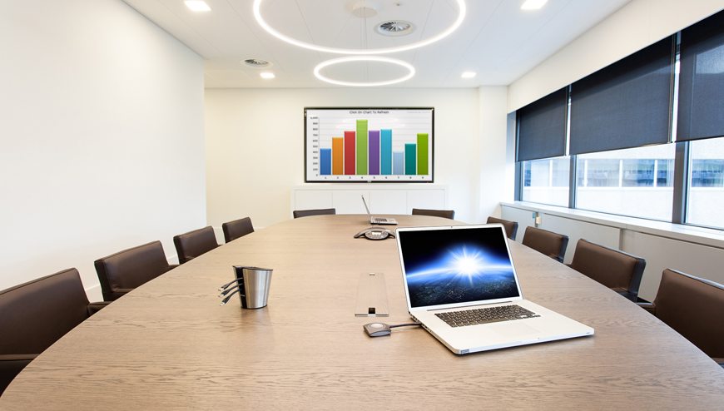
Presenteren: audiovisuele hulpmiddelen
Door: Ricardo Molenaar
Martijn van Essen
Bron: https://www.hulskamp.nl/branches/corporate-en-mkb/boardroom

Slide 2
Inleiding
Aandacht
Audiovisuele hulpmiddelen
Inhoud presentatie
Hoofdvraag: Hoe worden audiovisuele hulpmiddelen ter ondersteuning van een presentatie gebruikt?

Slide 3
Inhoud
Presentatiemiddelen
Doel
Voorbeelden
Optimaal gebruik
Opstellen powerpoint / prezi
Conclusie
Mogelijkheid tot vragen/opmerkingen/feedback

Slide 4
Presentatiemiddelen
Doel:
levendiger & betere informatieoverdracht
Voorbeelden
Powerpoint(/Prezi)
Videofragmenten
Audiofragmenten
Whiteboard
Voorwerpen

Slide 5
Optimaal gebruik
Informatie afbeelden
Goede voorstelling inhoud
Spiekbrief
Minder afdwalend publiek

Slide 6
Maken powerpoint/prezi
Drie belangrijke aspecten:
Niet te lang
Niet te veel informatie op één slide
Gebruik steekwoorden
Vereenvoudig schema’s / technische tekeningen
Informatie op slides
Groeislides
Leesbaarheid
Huisstijl

Slide 7
Conclusie
Verschillende audiovisuele hulpmiddelen
Betere beeldvorming
Let op juist gebruik
Laat audiovisuele hulpmiddelen in een presentatie het publiek en de spreker verbinden!
Vragen/opmerkingen/feedback?

